Slide 2
غ غـ ـغ ـغـ

Slide 3
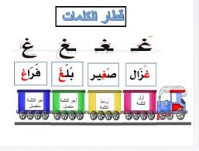

Slide 4
غا غو غي
غَ غُ غِ
غْ

Slide 5
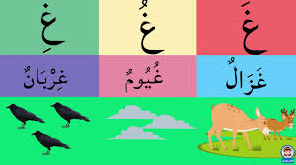

Slide 6
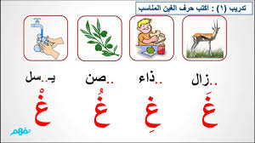

Slide 7
لنرى الآن كلمات تبدأ بحرف غـ

Slide 8
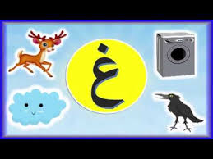

Slide 9
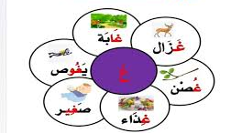
غ

Slide 10
غَـزال

Slide 11
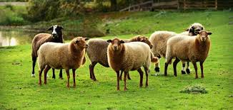
غَـنم

Slide 12
غَـيمة

Slide 13
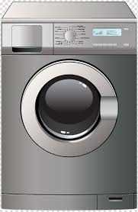
غَـسالة

Slide 14
غَـسيل

Slide 15
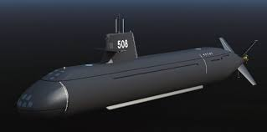
غَـواصة

Slide 16
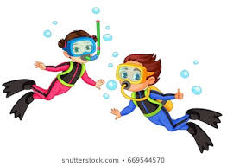
غَـواص

Slide 17
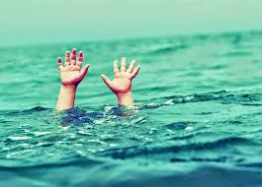
غَـريق

Slide 18
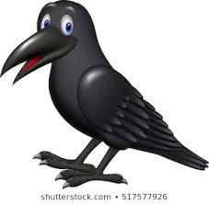
غُراب

Slide 19
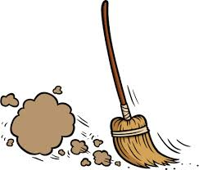
غُـبار

Slide 20
غُـصن

Slide 21
غُـرفة

Slide 22
غِـراء

Slide 23
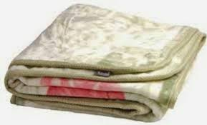
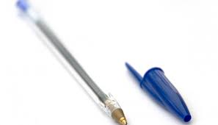
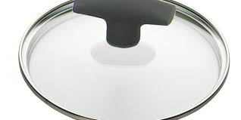
غِطاء

Slide 24
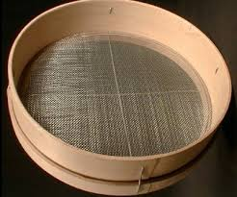
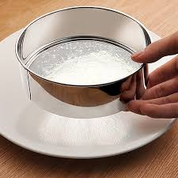
غِـربال

Slide 25
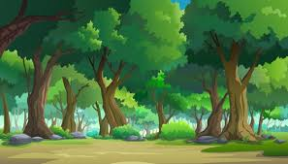
غابة

Slide 26
غاضب

Slide 27
غابَ غَـداء غِـذاء غامق غَـريب غِـناء

